Slide 1
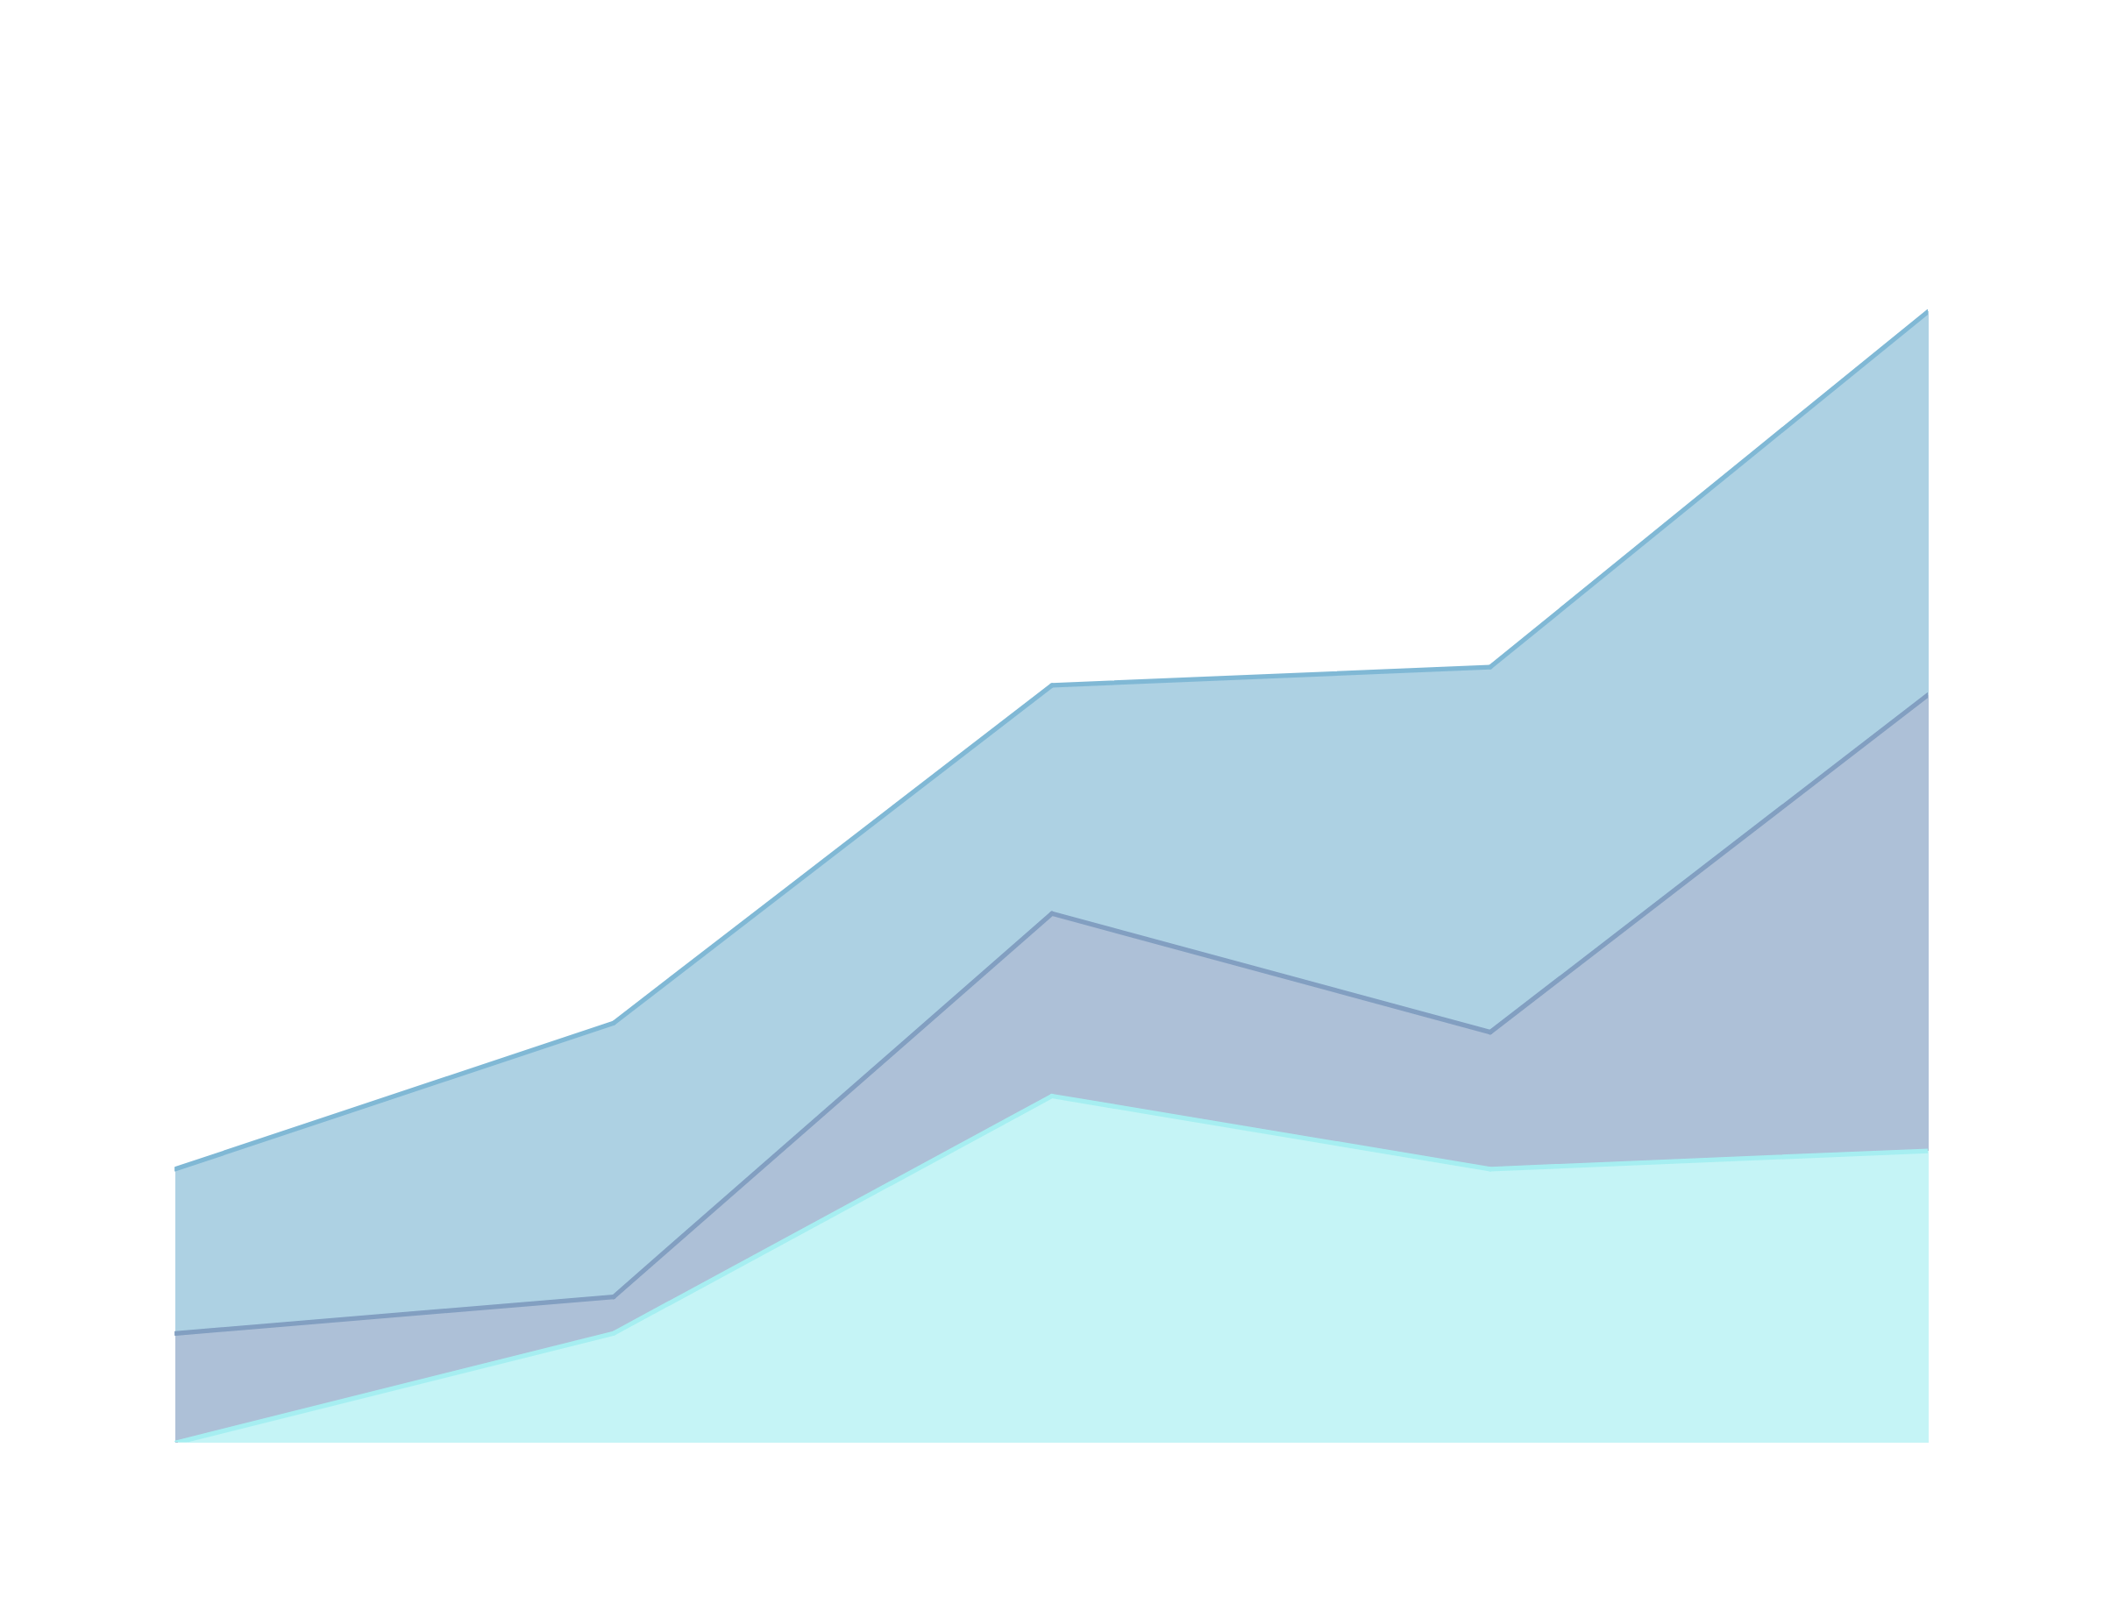

IMPLÉMENTEZ UN MODÈLE DE SCORING
OPENCLASSROOMS PROJET 7
ETUDIANT : GUILLAUD OLIVIER
EXAMINATEUR : COMALADA PIERRE
21/03/2025

Slide 2
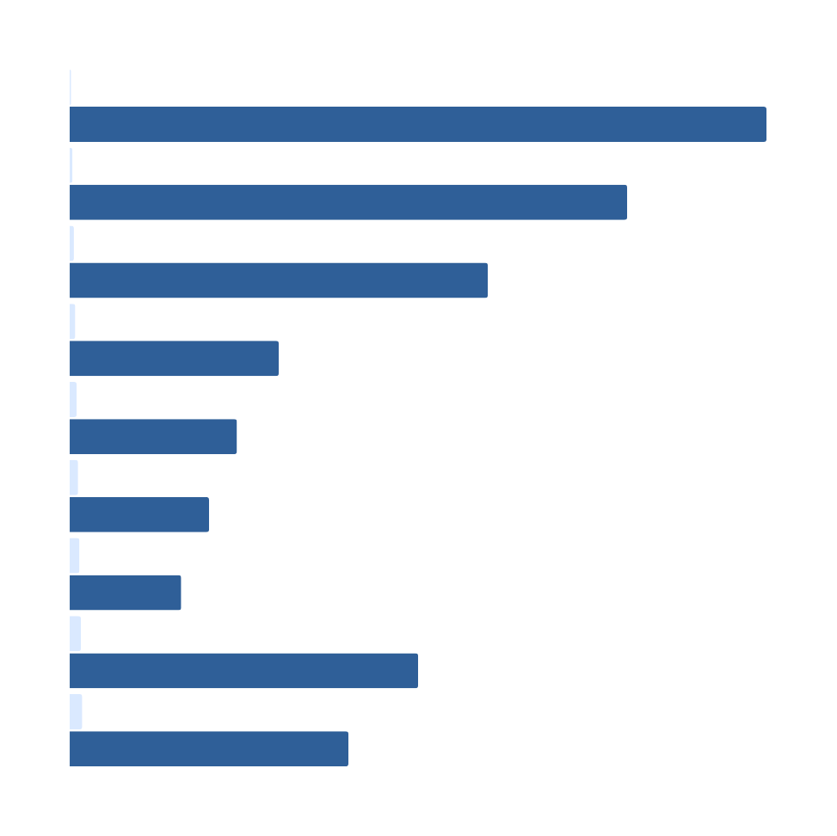

Sommaire
1ÈRE PARTIE : PRESENTATION DU JEU DE DONNÉES
2ÈME PARTIE : MODÉLISATION
3ÈME PARTIE : GIT/GITHUB
4ÈME PARTIE : DATA DRIFT
5ÈME PARTIE : API HEROKU

Slide 3


- Société financière
- Prêt à dépenser
- Historique de prêt
Objectif : Implémentez un modèle de “scoring crédit” pour calculer la propabilité de remboursement du crédit à l’aide d’un algorithme de classification.

Slide 4


1 fichier :
Données clients
Important nombre de features
JEUX DE DONNÉES
Comment faire en sorte de filtrer ce dataset ?

Slide 5
FEATURE ENGINEERING
Utilisiation du Kaggle de compétition
Encodage des variables catégorielles
Suppression des variables les plus vides ainsi que les moins pertinentes
Nouvelle data de 50 features
Analyse graphique de nos features

Slide 6
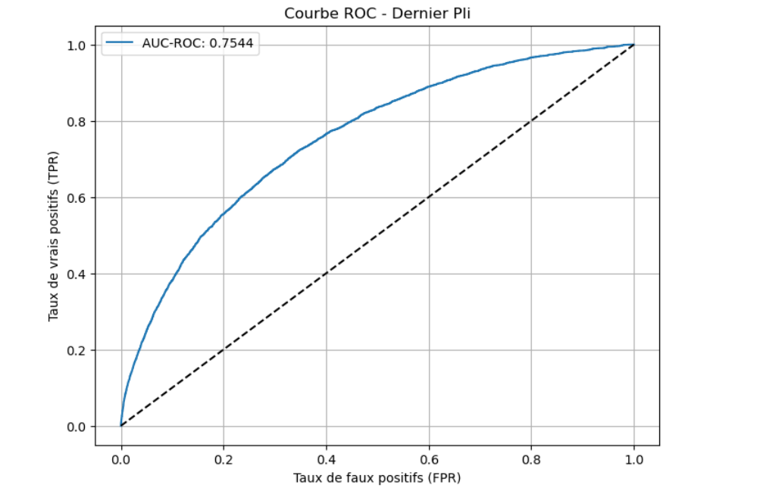
ROC/AUC

Slide 7
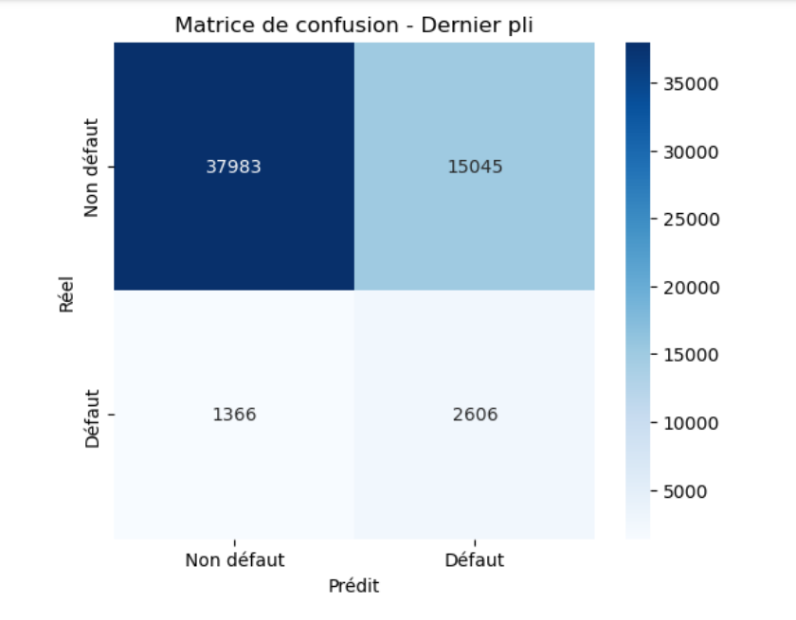
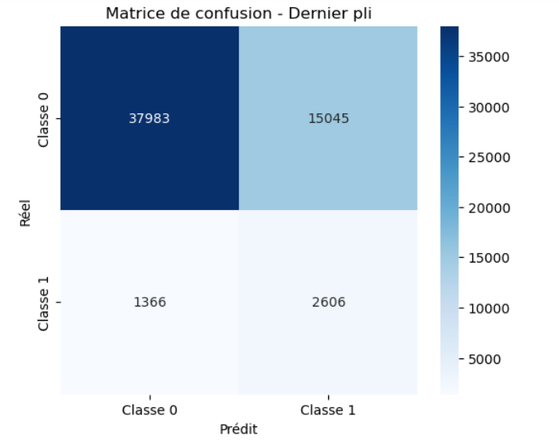
MATRICE DE CONFUSION

Slide 8


MESURES
Coût métier prédéfini
(FN 10x plus important que FP)
Déséquilibre de la cible target
Utilisation de SMOTE

Slide 9
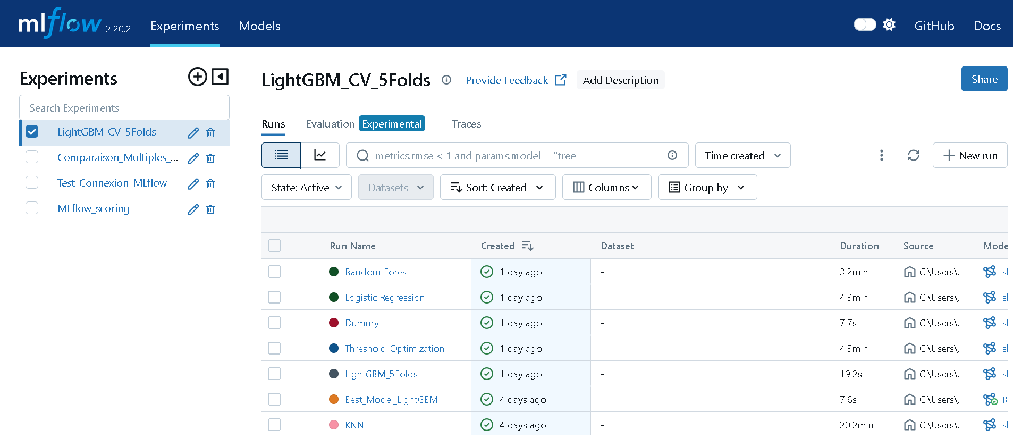
MLFLOW UI

Slide 10
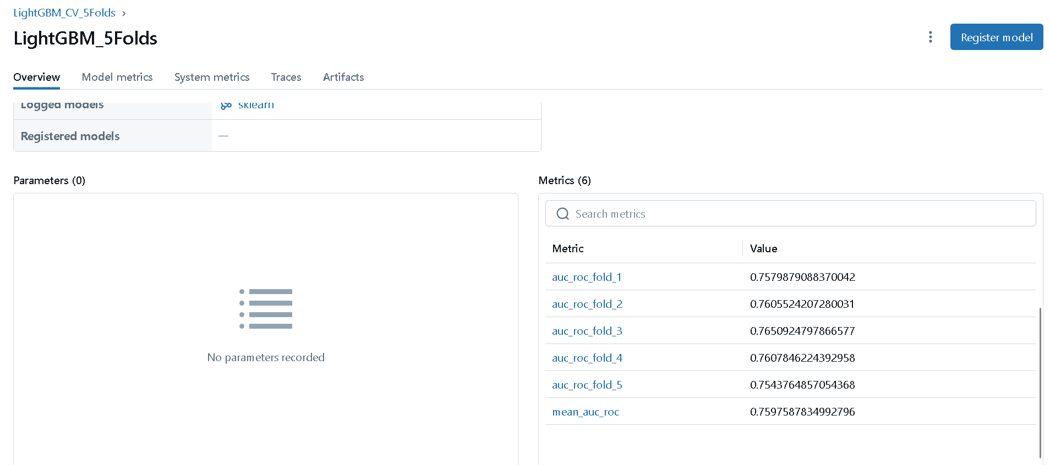
MLFLOW UI

Slide 11
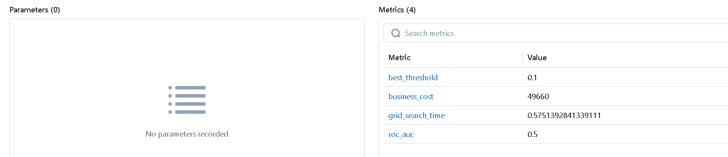
GRID
1er méthode : dummy
Dummy Classifier : Un modèle basique qui génère des prédictions aléatoires ou constantes pour servir de baseline.

Slide 12
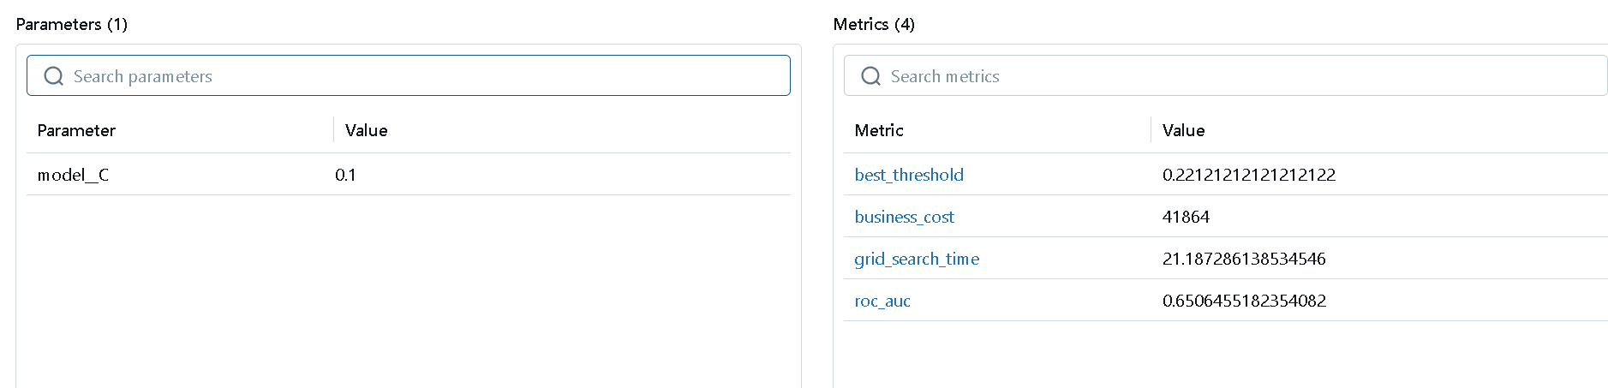
GRID
2eme méthode : logistic regression
Logistic Regressor : Un modèle de classification qui estime la probabilité d'appartenance à une classe via une fonction sigmoïde.

Slide 13
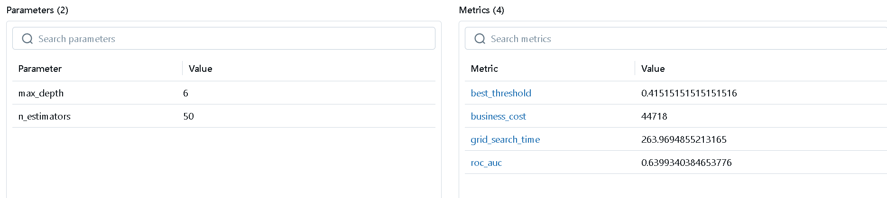
GRID
3eme méthode : Random Forest
Random Forest : Un ensemble d'arbres de décision entraînés sur des sous-échantillons pour améliorer la robustesse et la précision.

Slide 14
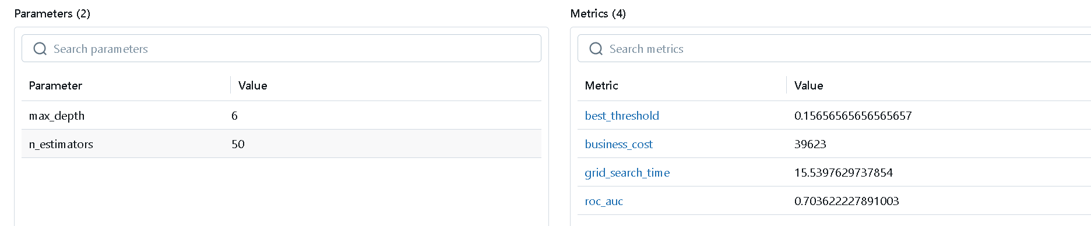
GRID
4eme méthode : LightGBM
LightGBM : Algorithme de gradient boosting optimisé, construit des arbres de décision de manière feuille par feuille pour améliorer vitesse et précision, sur de grands jeux de données.

Slide 15
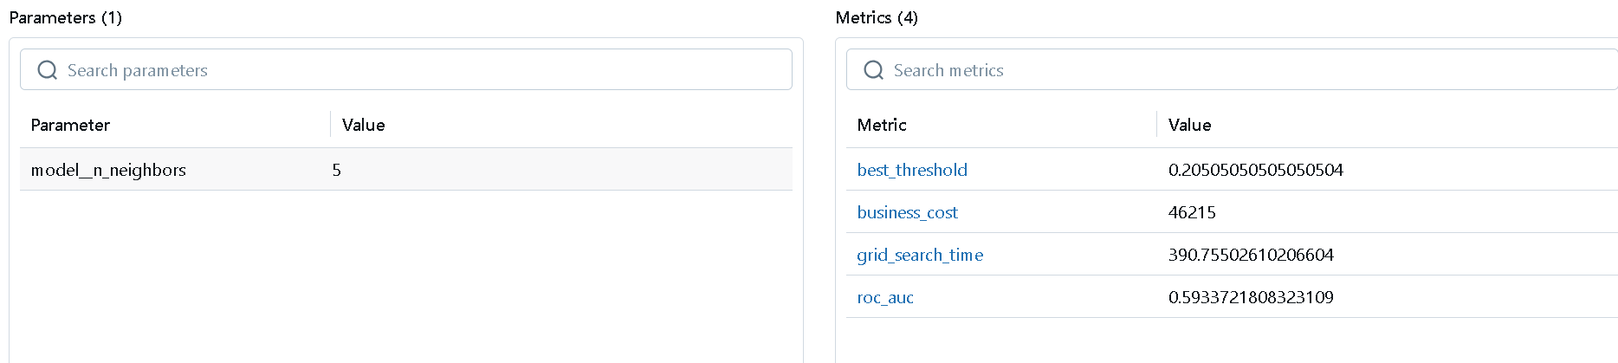
GRID
5eme méthode : KNN
KNN (K-Nearest Neighbors) : Un algorithme qui classe un point en fonction des k voisins les plus proches dans l'espace des features.

Slide 16
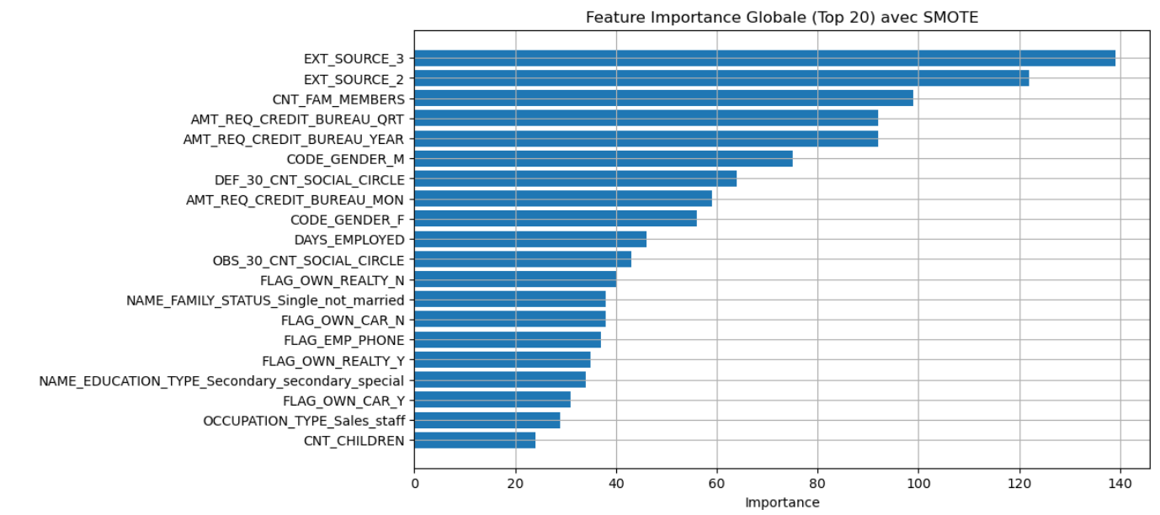
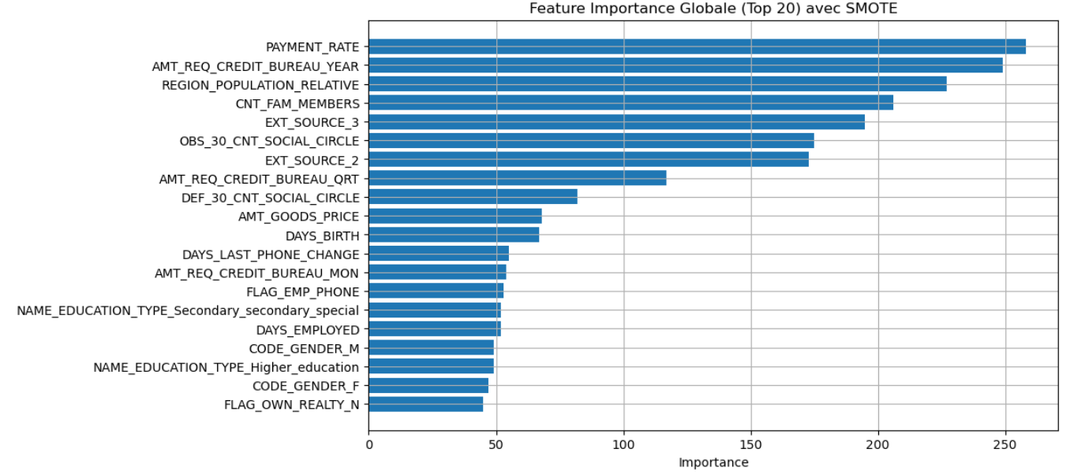
FEATURE IMPORTANCE

Slide 17
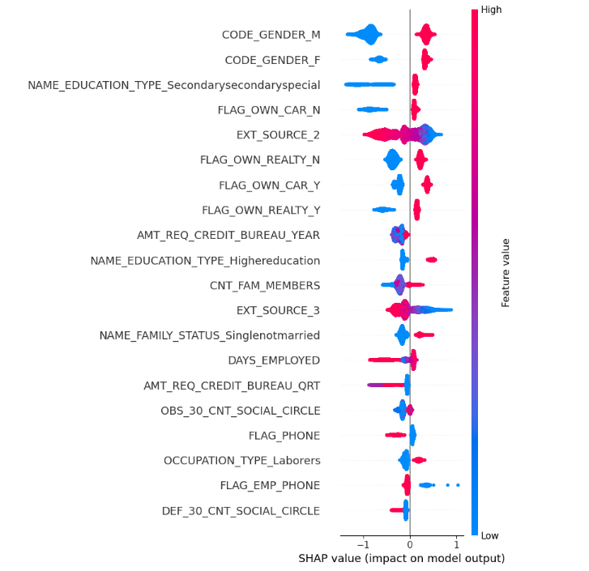
FEATURE IMPORTANCE

Slide 18
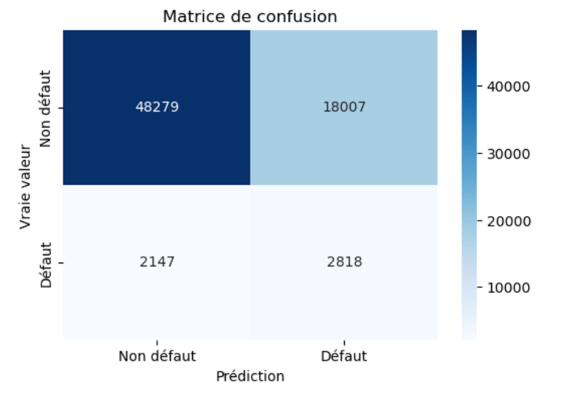
SYNTHÈSE
Application score métier
Application SMOTE
Lightgbm (paramètres optimisés)

Slide 19

GIT
Versioning
Branche et fusion
Travail hors ligne
Collaboration
Historique des commits
Gestion des conflits
Sécurité
Automatisation

Slide 20
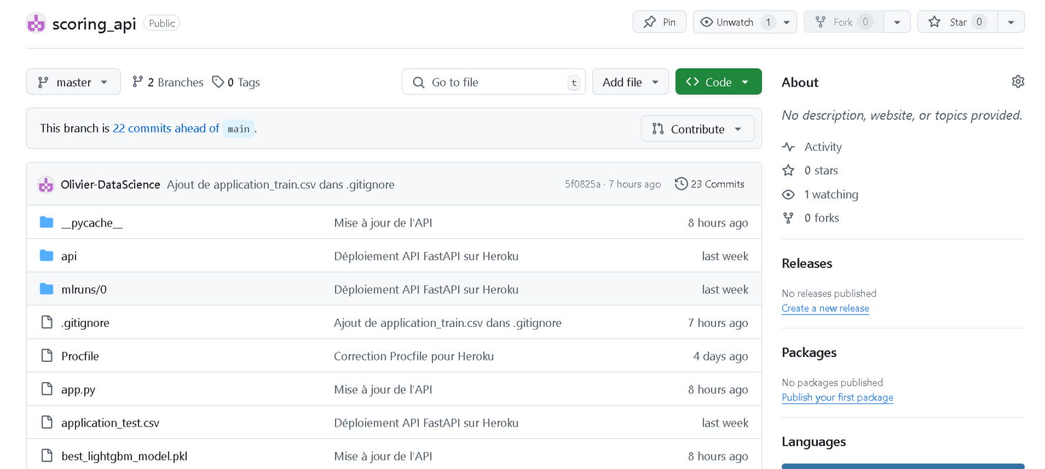
GITHUB
Versioning
Collaboration
Sauvegarde
Intégration continue
Suivi des bugs
Documentation
Branche expérimentale
Facilité d'hébergement

Slide 21
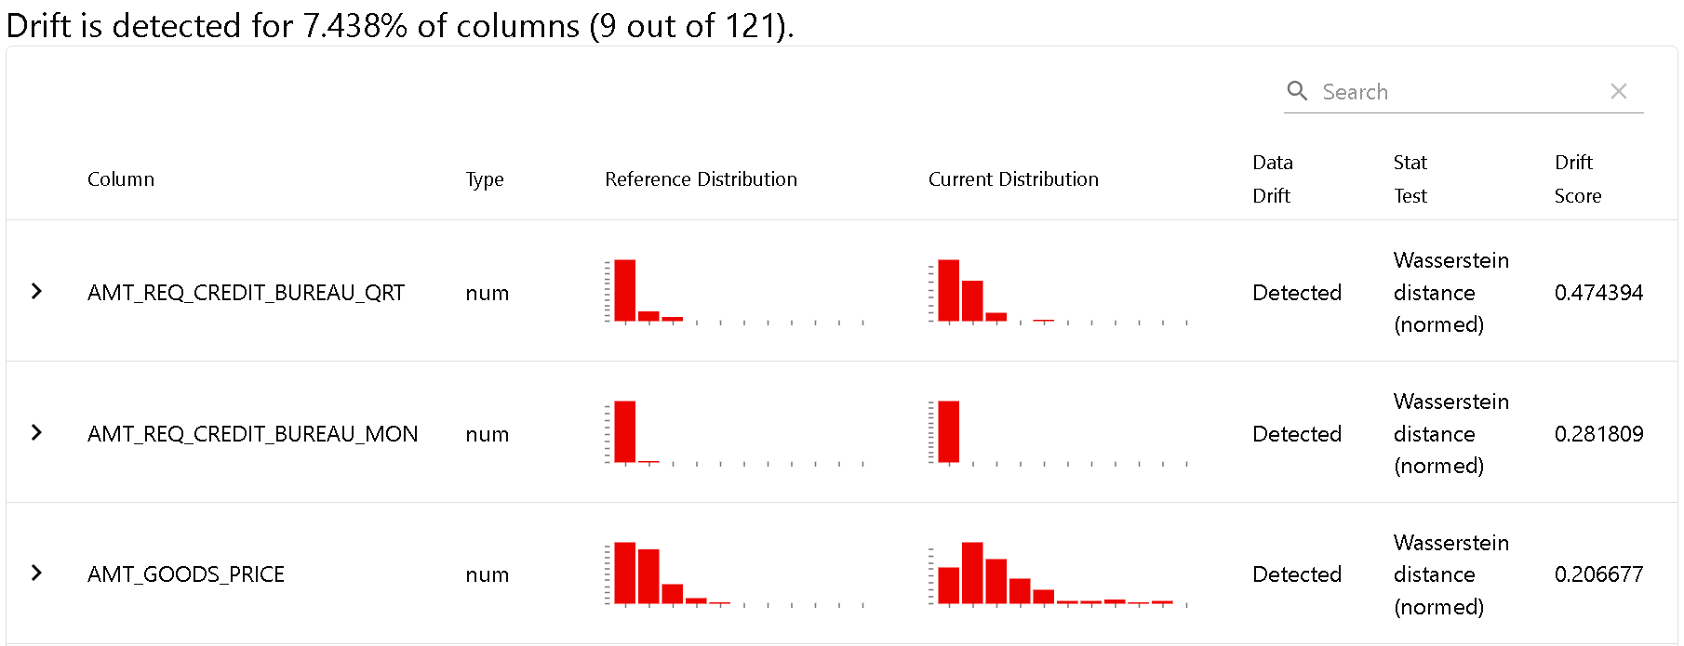
DATADRIFT

Slide 22
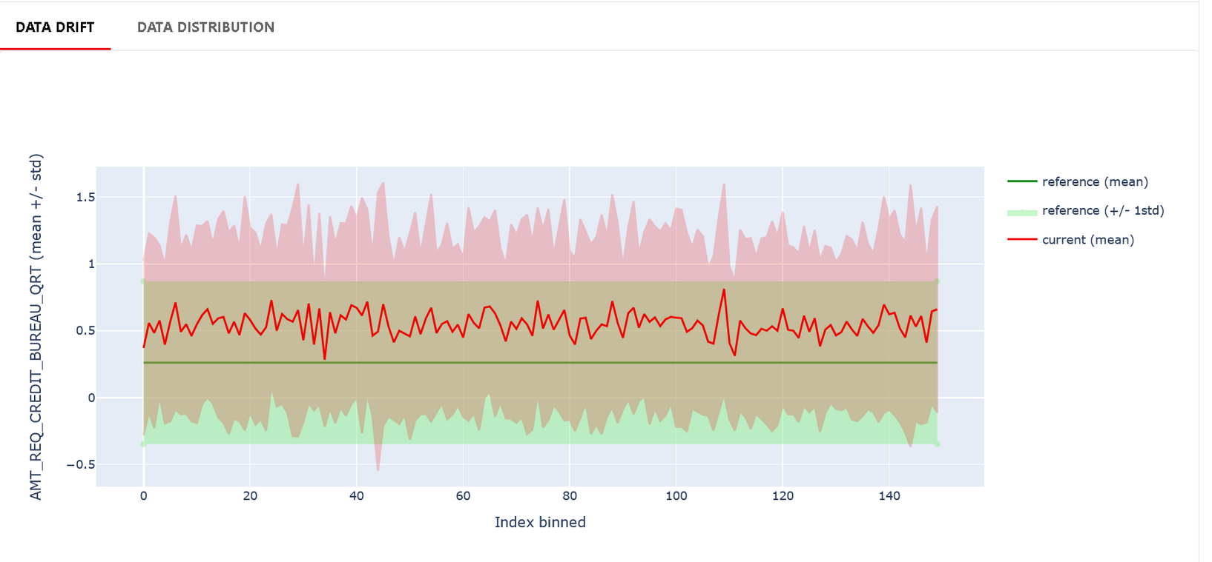
DATADRIFT

Slide 23
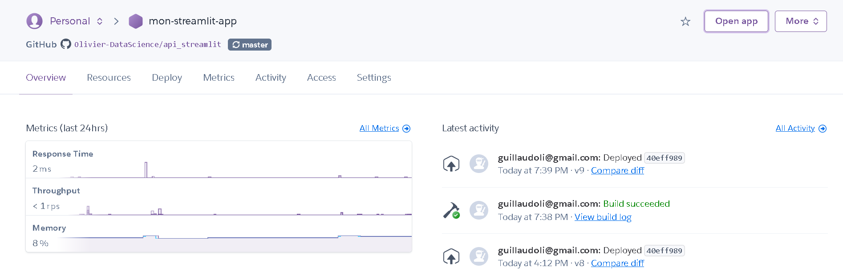
HEROKU

Slide 24
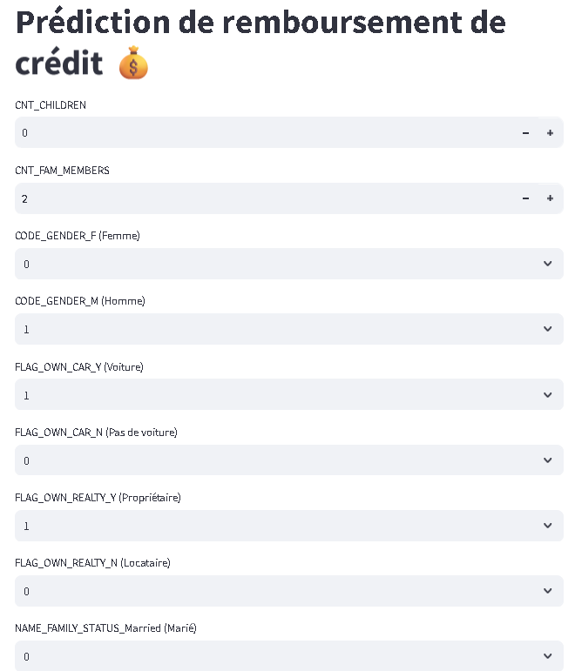
STREAMLIT
Streamlit est une bibliothèque Python open-source permettant de créer des applications web interactives facilement et rapidement, sans avoir besoin de compétences en développement web.

Slide 25
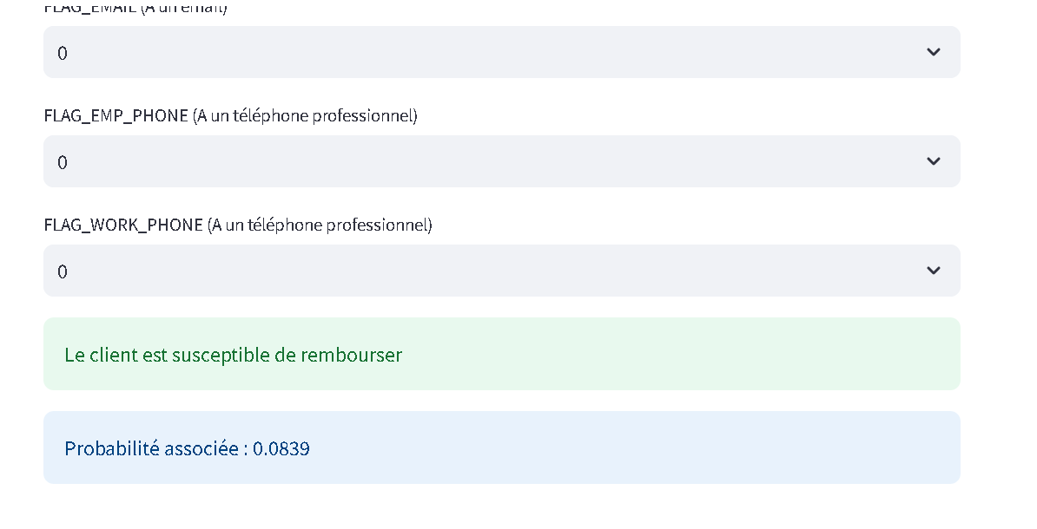
STREAMLIT

Slide 26
CONCLUSION
Au cours de ce projet nous avons :
Mis en place un scroring crédit opérationnel et optimisé
Listé les features les plus importantes dans notre modèle
Déployer le modèle sur le cloud en utilisant des outils adaptés (Heroku, streamlit ...)
Détecter un possible Datadrift

